Slide 1
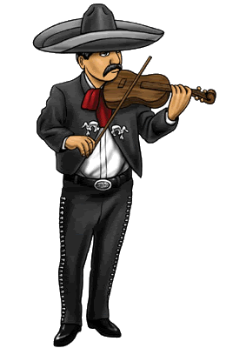

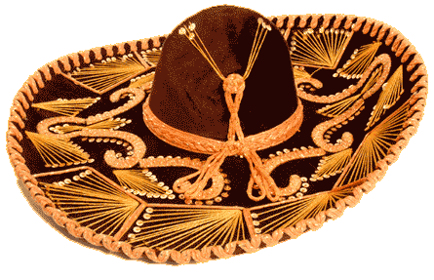




Slide 2
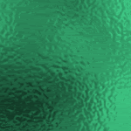

México (náhuatl: Mēxihco 'el ombligo de la luna' )?, oficialmente llamado Estados Unidos Mexicanos, es un país situado en la parte meridional de América del Norte. Limita al norte con los Estados Unidos de América, al sureste con Belice y Guatemala, al oriente con el golfo de México y el mar Caribe y al poniente con el océano Pacífico. Es el décimo cuarto país más extenso del mundo, con una superficie cercana a los 2 millones de km². Es el undécimo país más poblado del mundo, con una población que ronda los 117 millones de personas en 2012, la mayoría de las cuales tienen como lengua materna el español, al que el Estado reconoce como lengua nacional junto a 67 lenguas indígenas.La presencia humana en México se remonta a 30 mil años antes del presente. Después de miles de años de desarrollo cultural, surgieron en el territorio mexicano las culturas meso americanas, árido americanas y oasis americanas. Tras casi 300 años de dominación española, México inició la lucha por su independencia política en 1810. Posteriormente, durante cerca de un siglo el país se vio envuelto en una serie de guerras internas e invasiones extranjeras que tuvieron repercusiones en todos los ámbitos de la vida de los mexicanos. Durante buena parte del siglo XX (principalmente la primera mitad) tuvo lugar un período de gran crecimiento económico en el marco de una política dominada por un solo partido político.

Slide 3
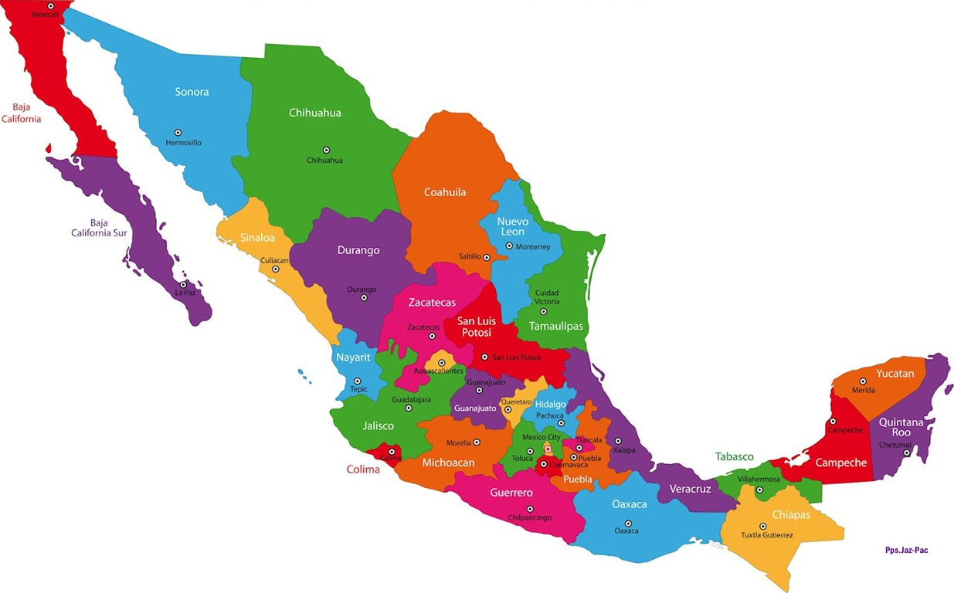

Slide 4
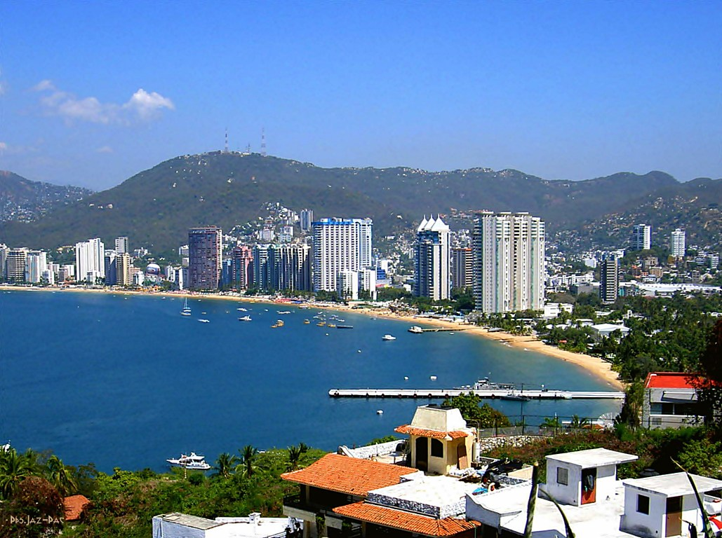
Bahía De Acapulco

Slide 5
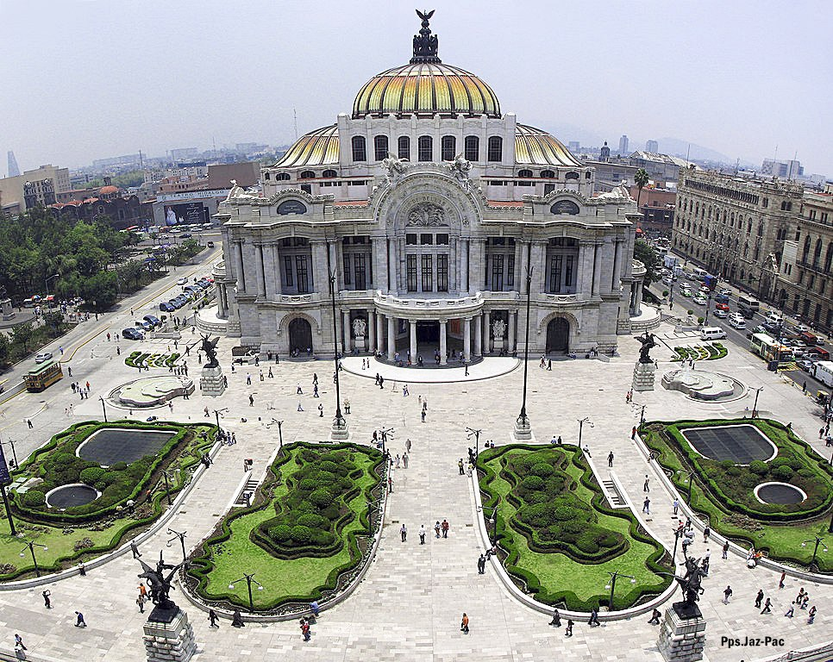
Palacio de Bellas Artes

Slide 6
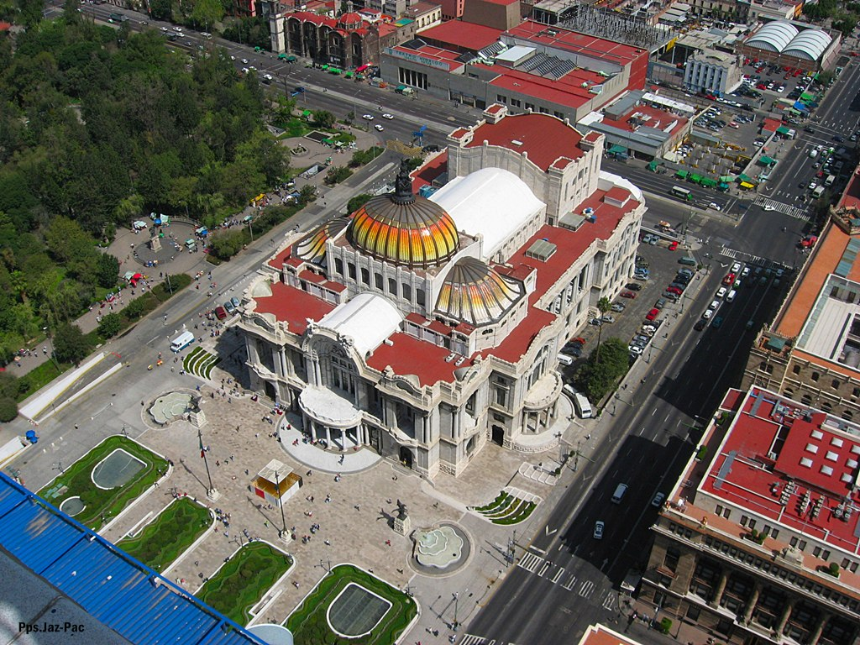

Slide 7
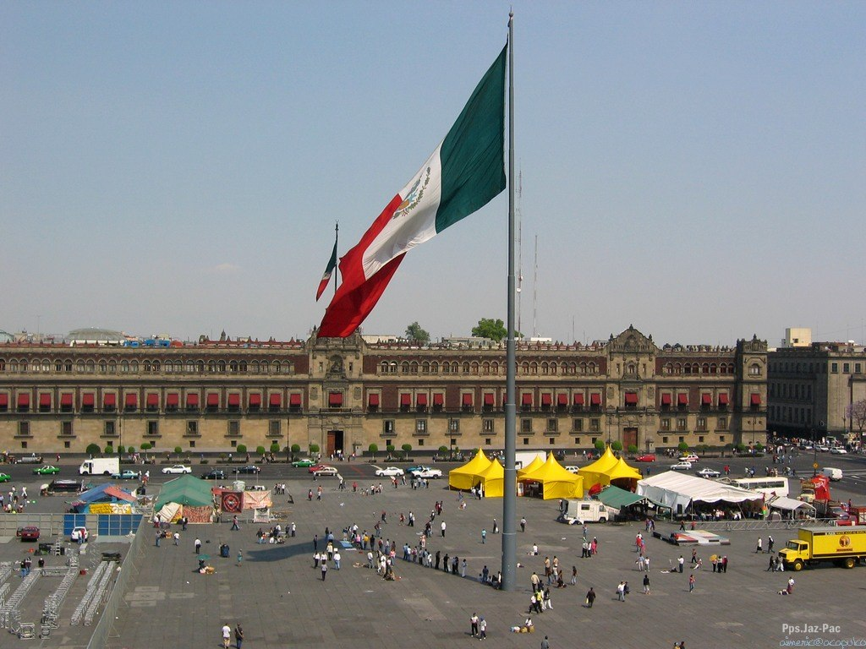

Slide 8
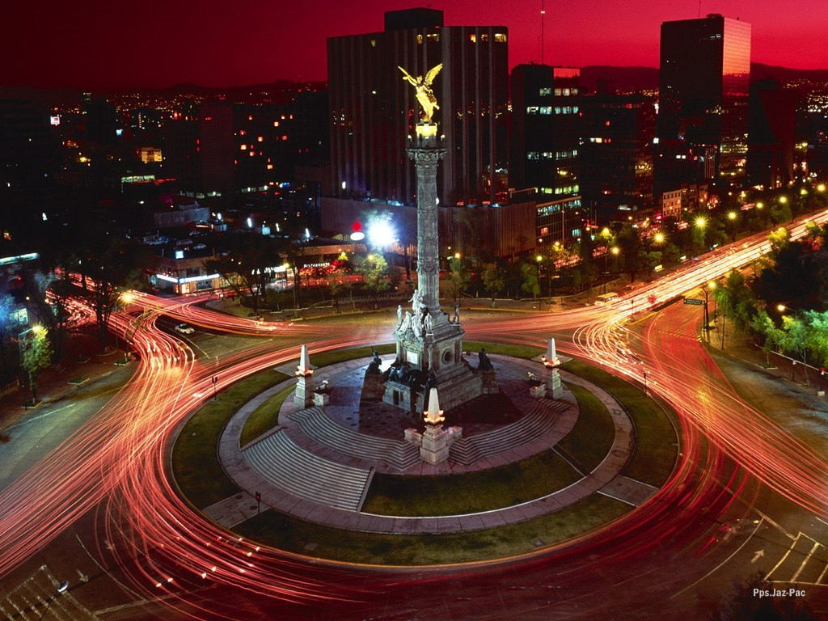
Plaza de la Independencia

Slide 9
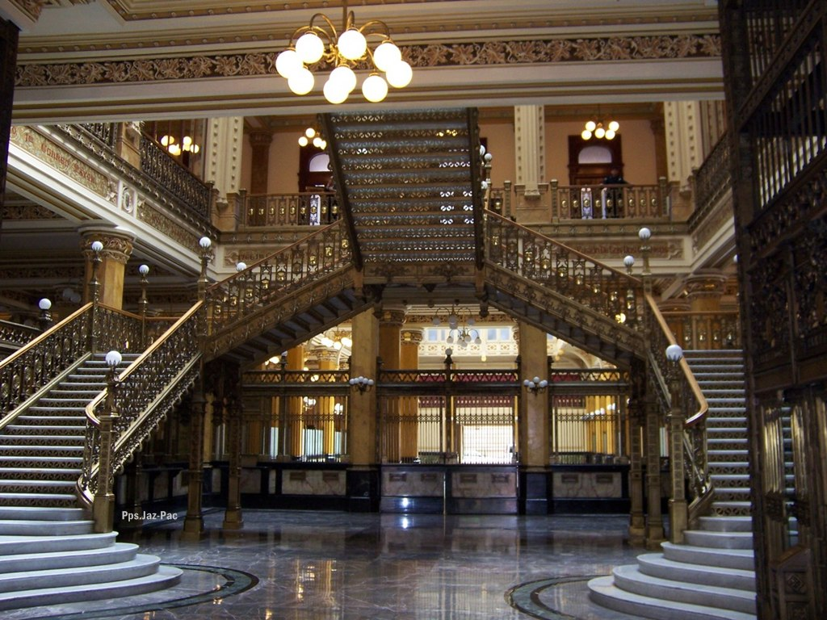
Correo

Slide 10
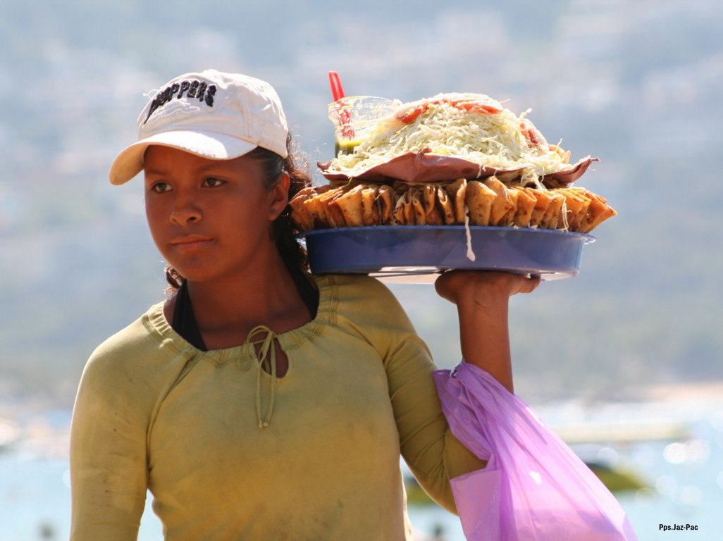
Vendiendo Tacos En La Playa

Slide 11
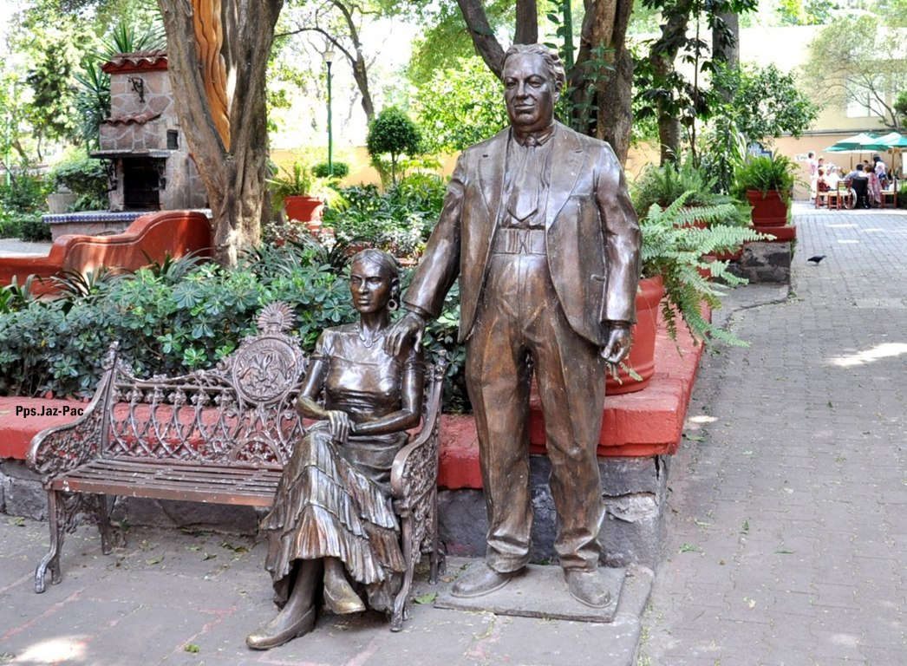
Diego Rivera Y Frida Khalo

Slide 12
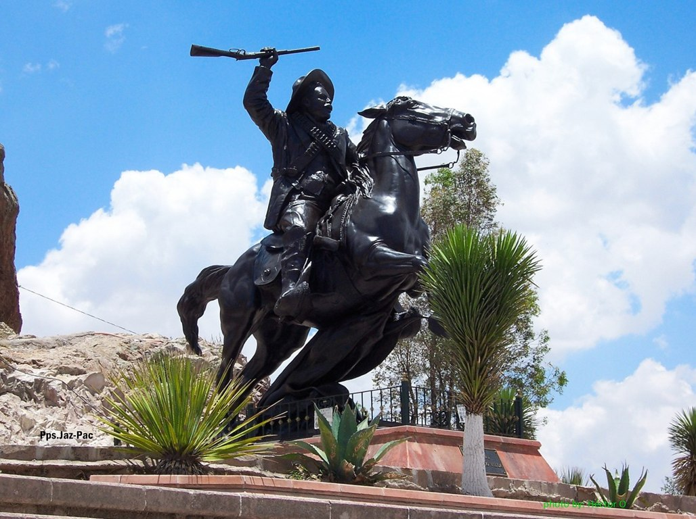
Pancho Villa
Zacatecas

Slide 13
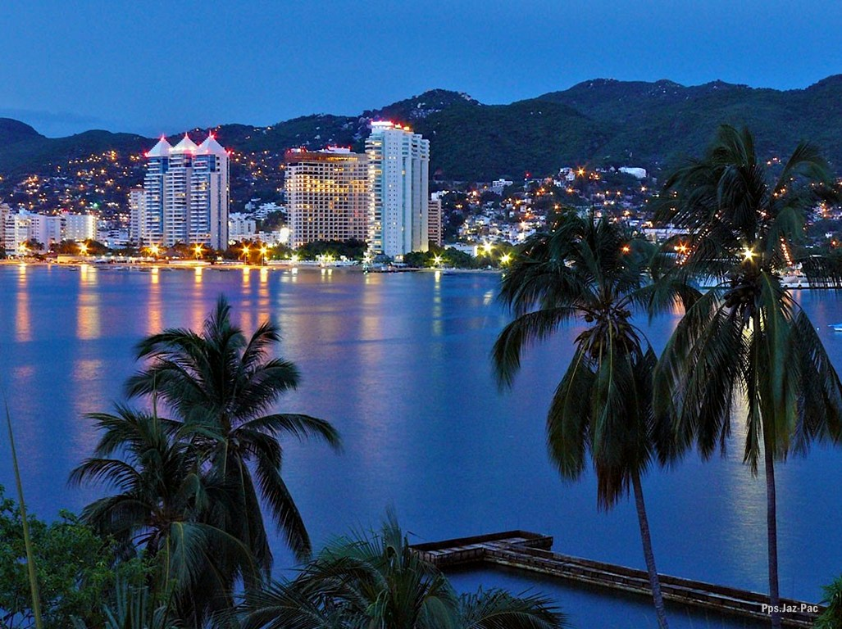
Bahía De Acapulco

Slide 14
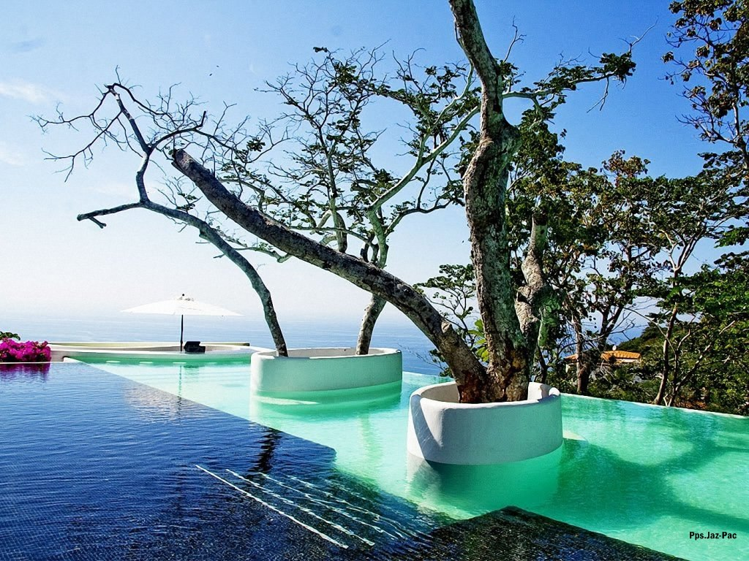
Bahía De Acapulco

Slide 15
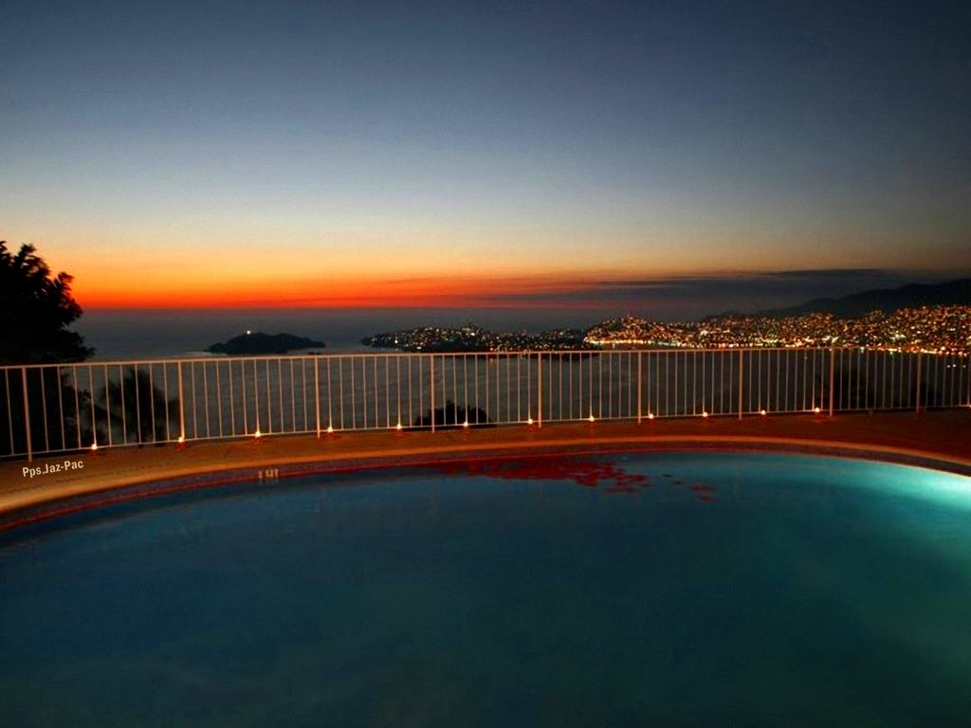
Bahía De Acapulco

Slide 16
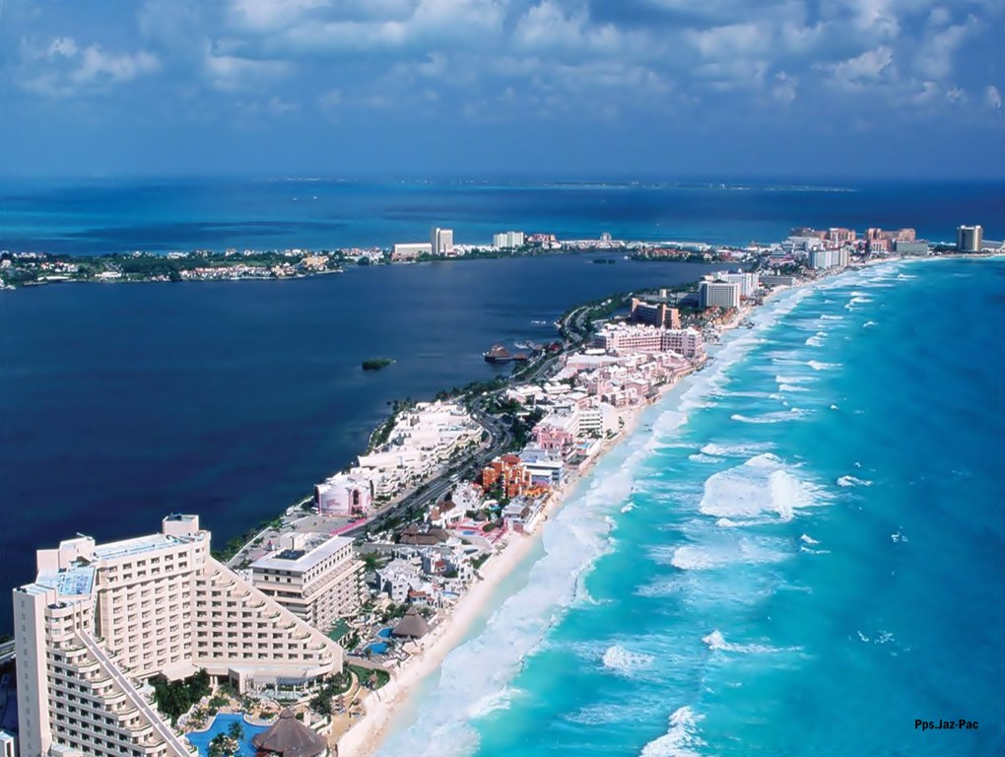
Cancún

Slide 17
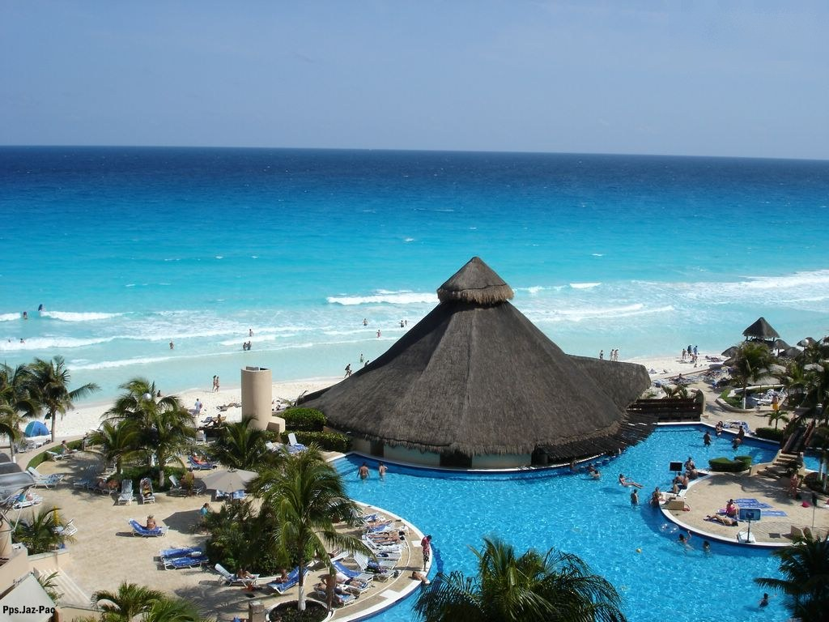
Cancún

Slide 18
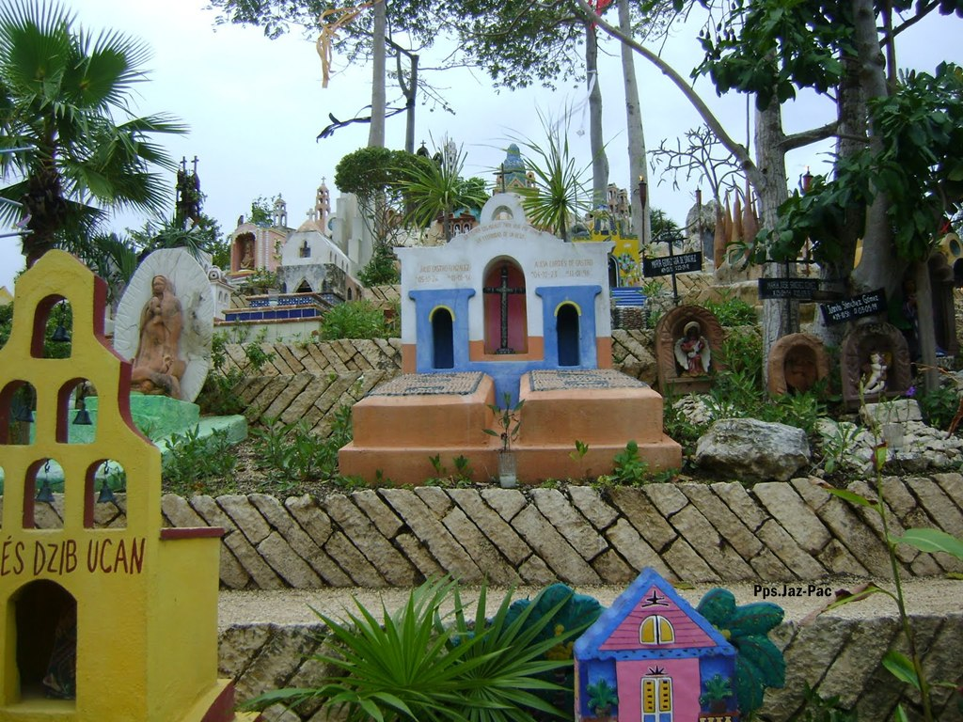
Cancún
Cementerio mexicano

Slide 19
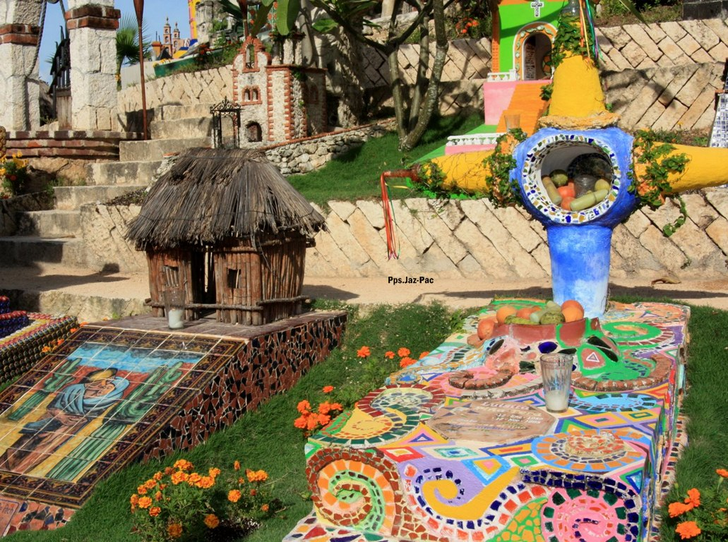

Slide 20
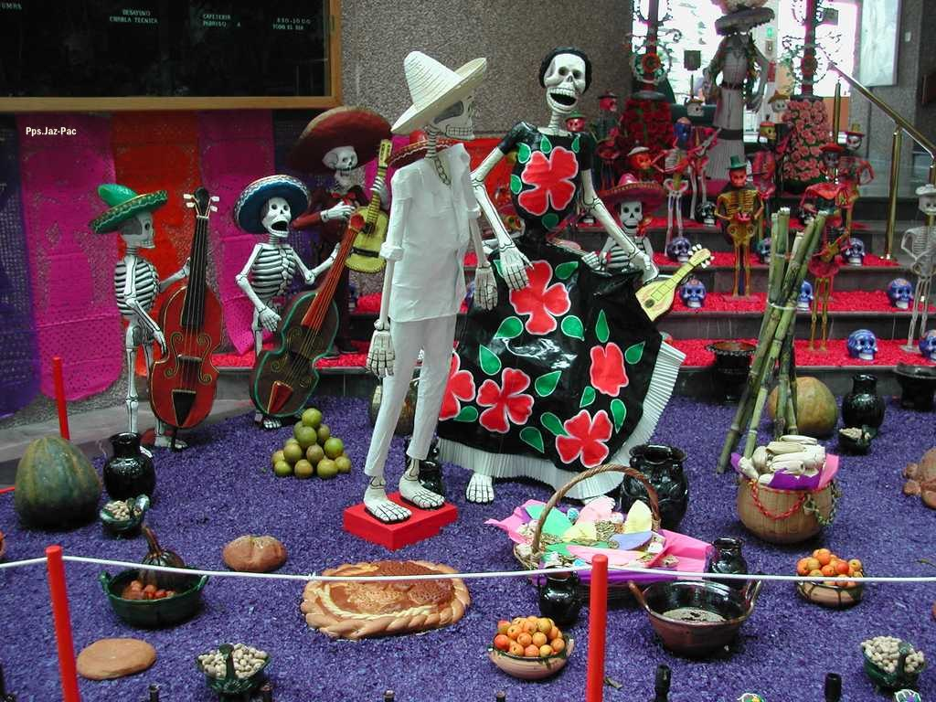
Día de todos los muertos

Slide 21
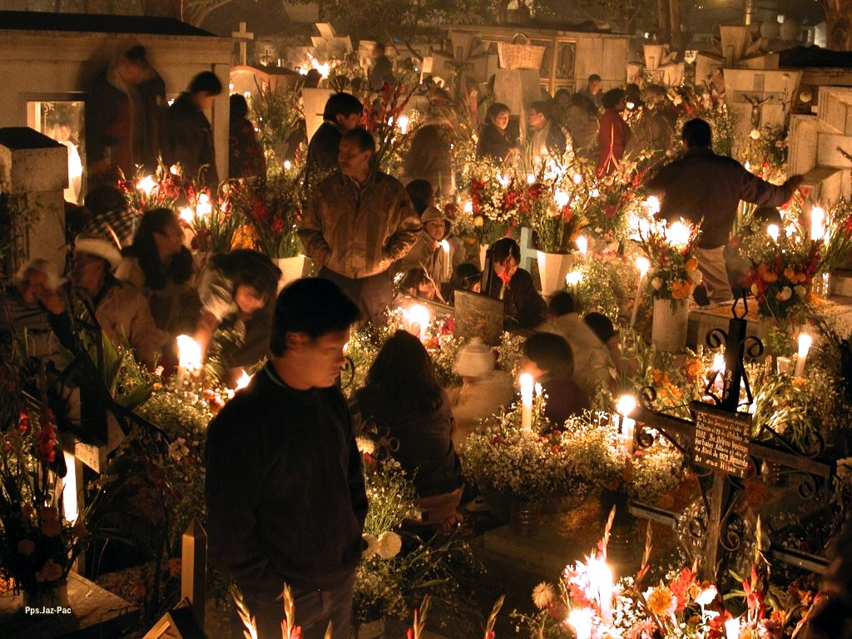

Slide 22
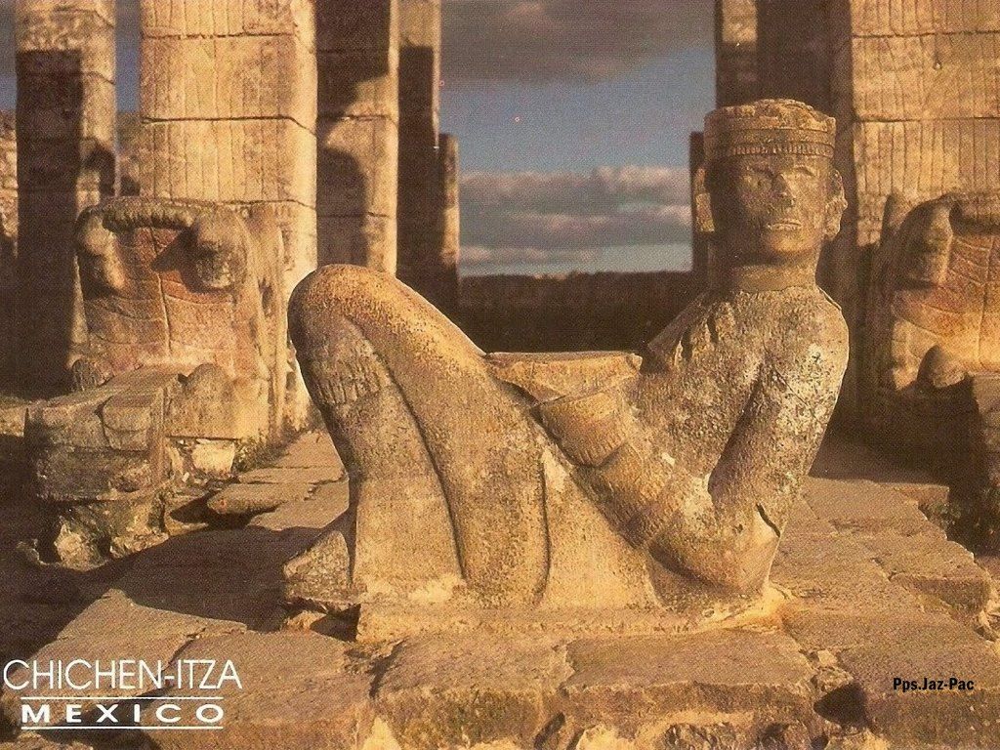

Slide 23
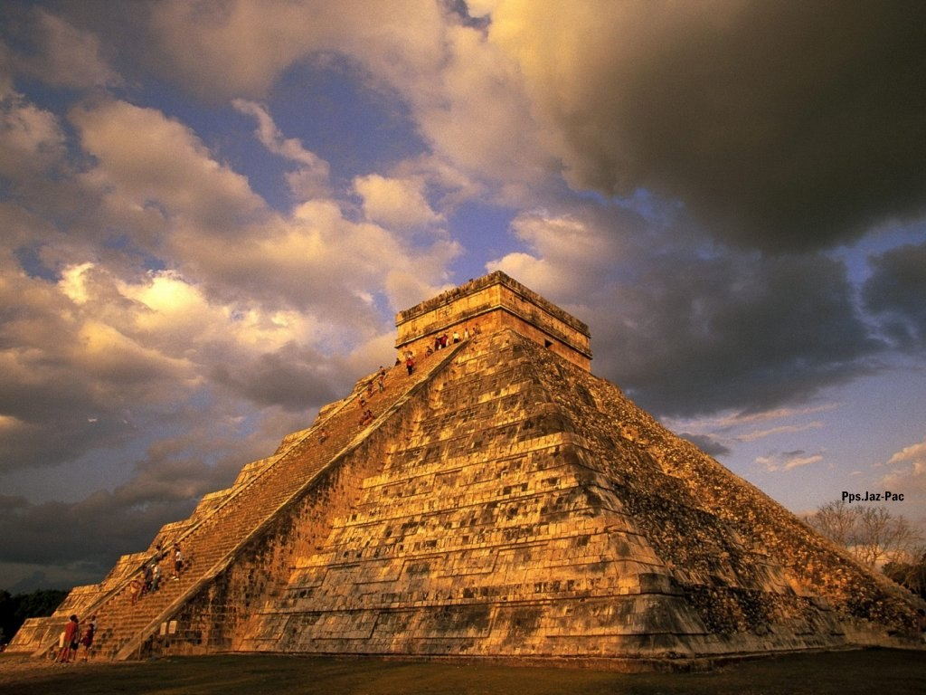

Slide 24
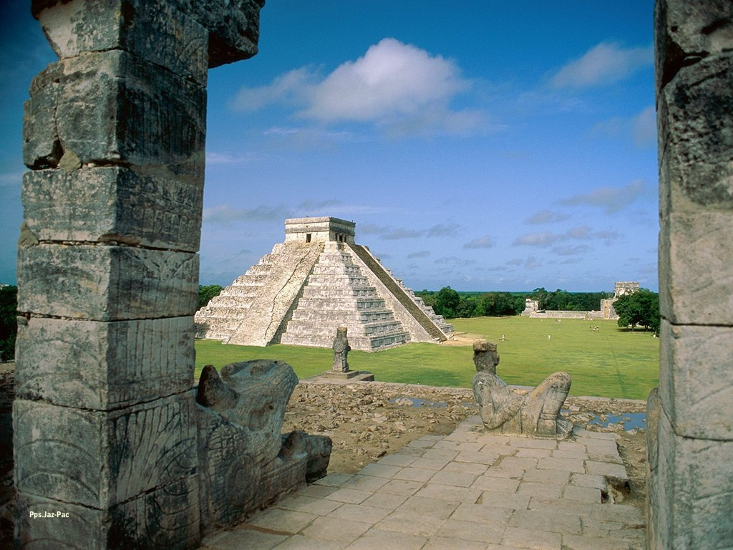

Slide 25
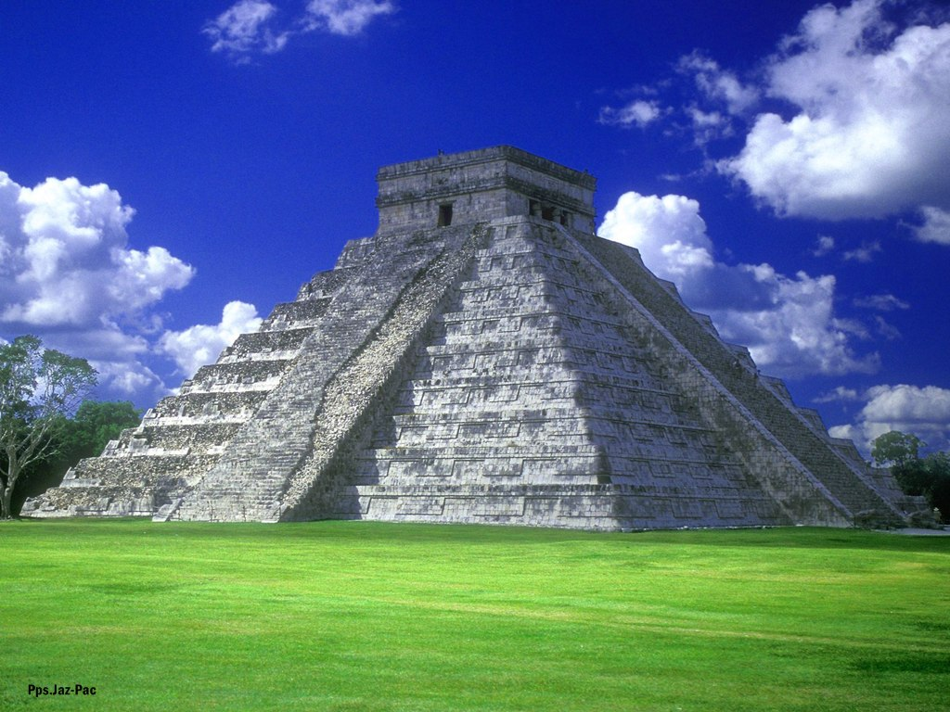

Slide 26
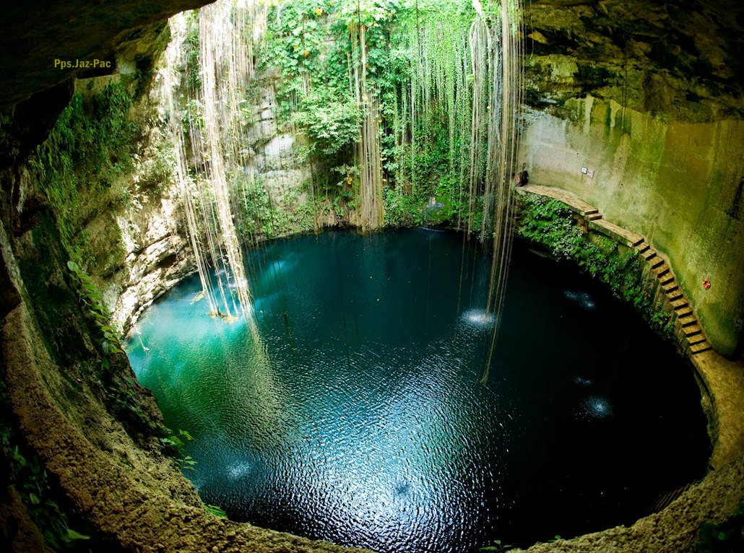
Ik-kil Cenote,
Chichen Itza

Slide 27
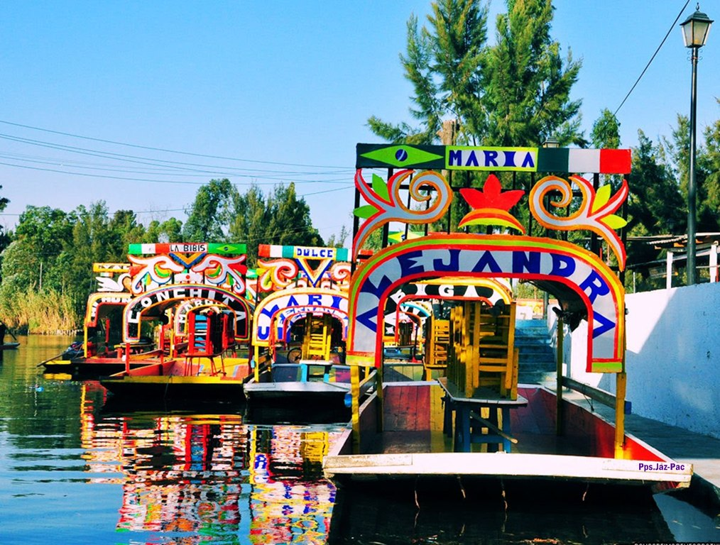
Xochimilco

Slide 28
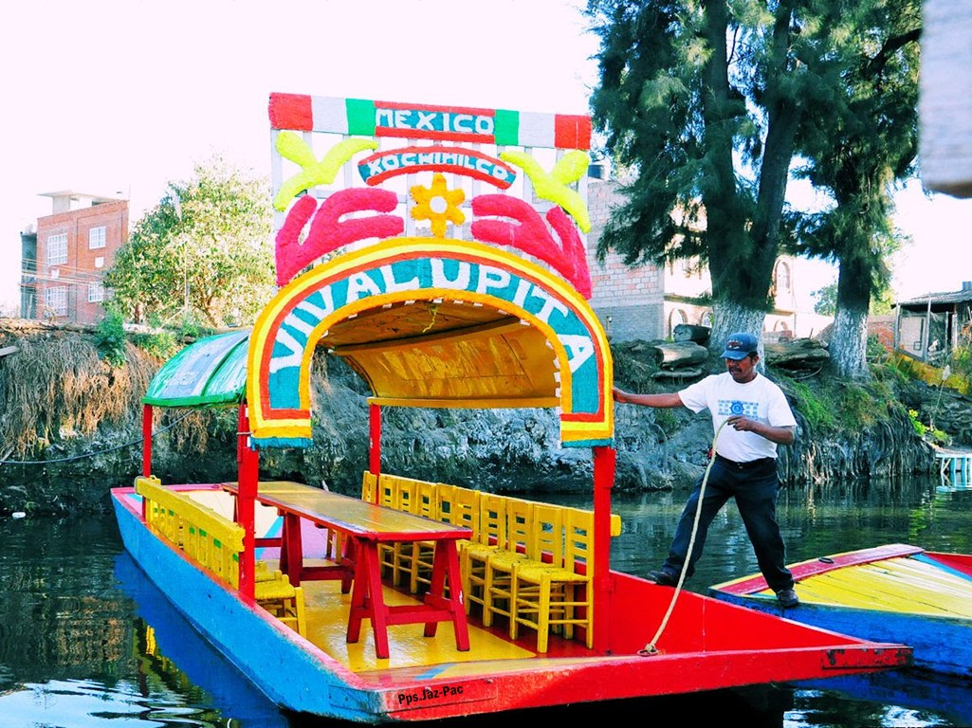

Slide 29
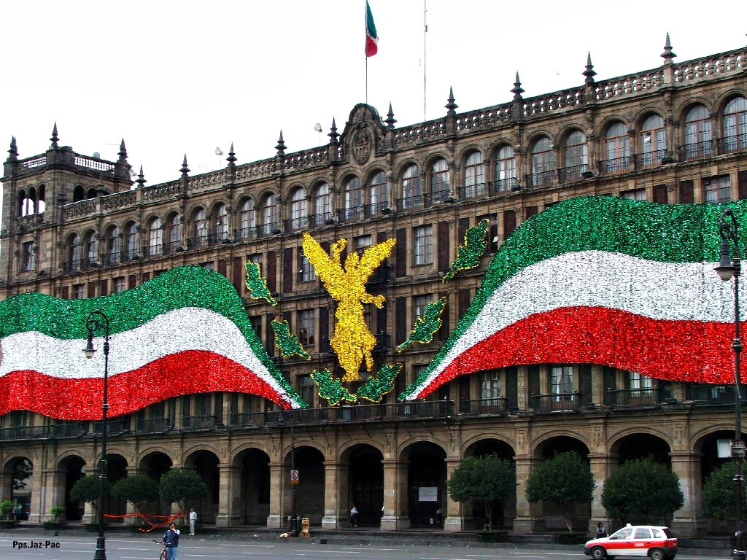
Decoración Día de la independencia

Slide 30
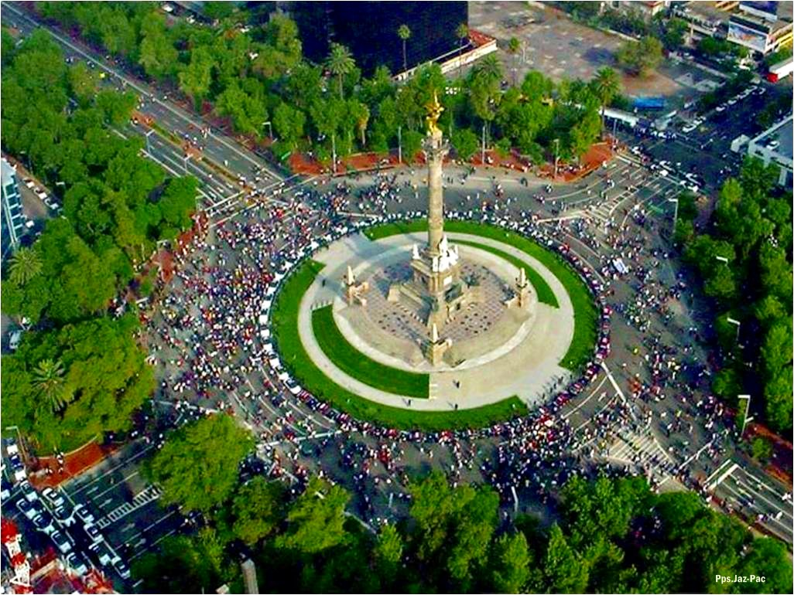
Plaza De La Independencia México

Slide 31
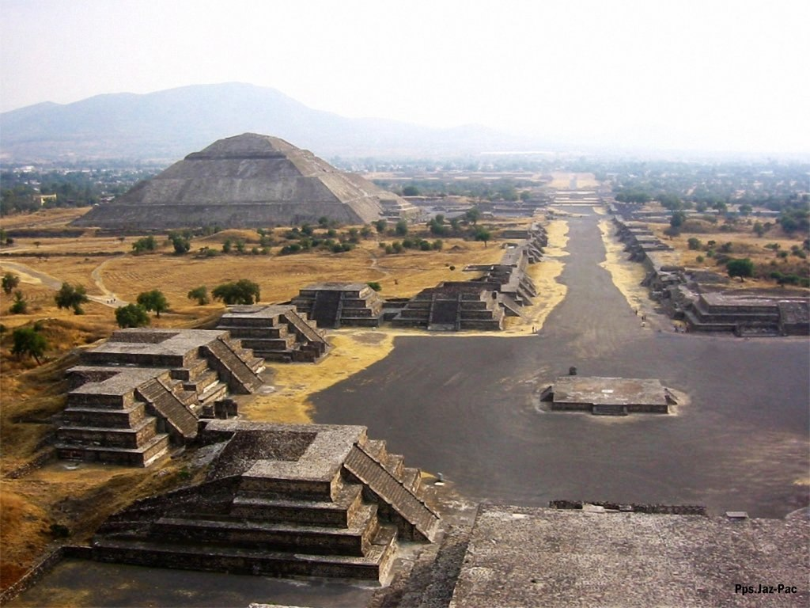
Teotihuacan

Slide 32
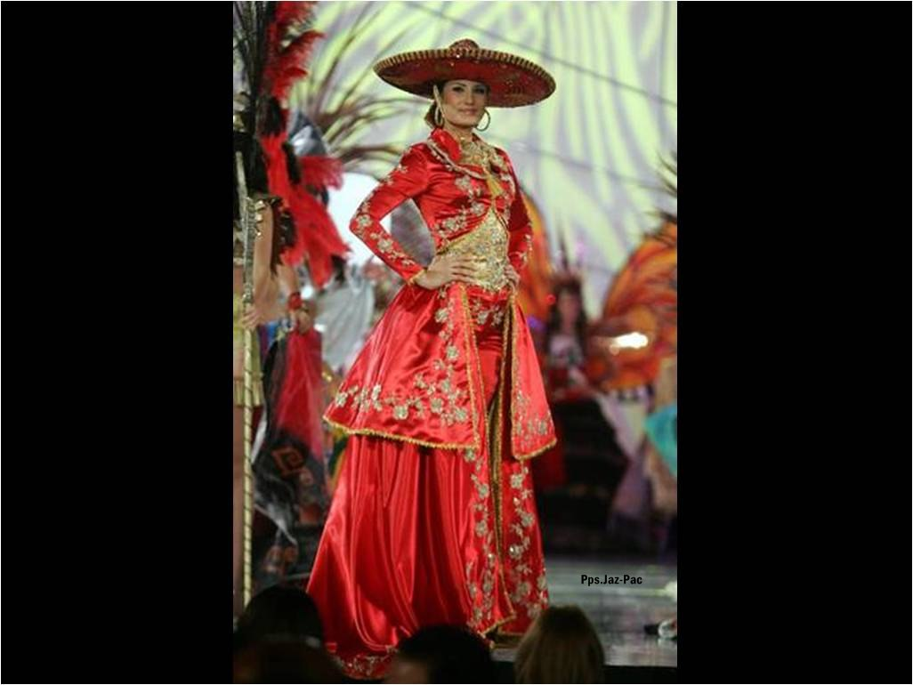
Traje Típico Mexicano

Slide 33
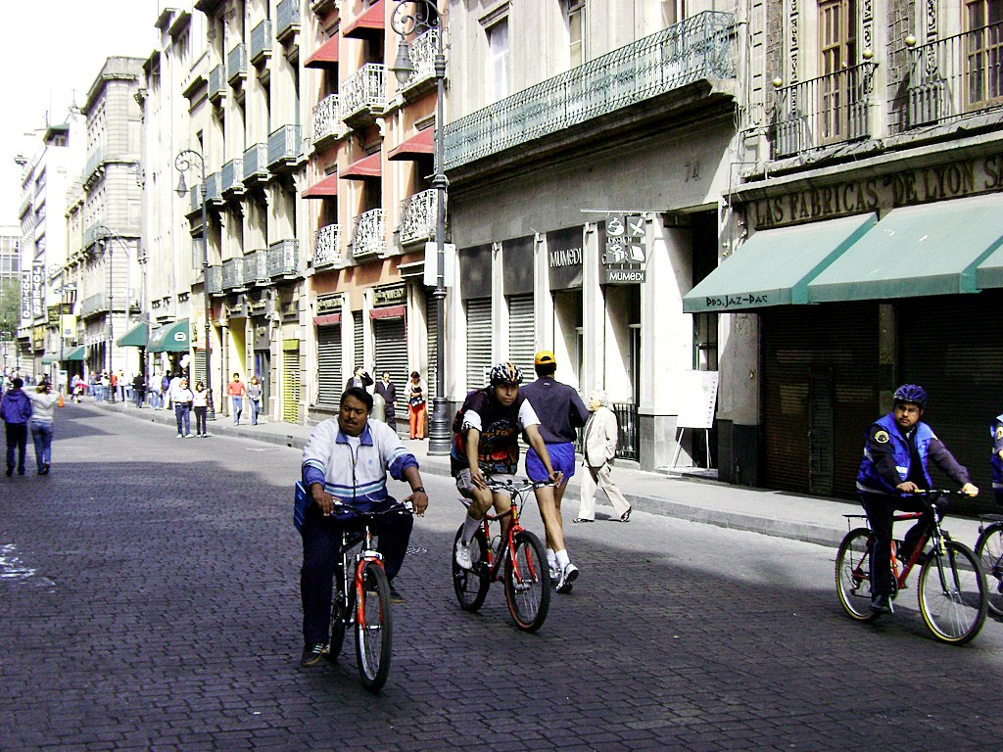
Avenida Madero

Slide 34
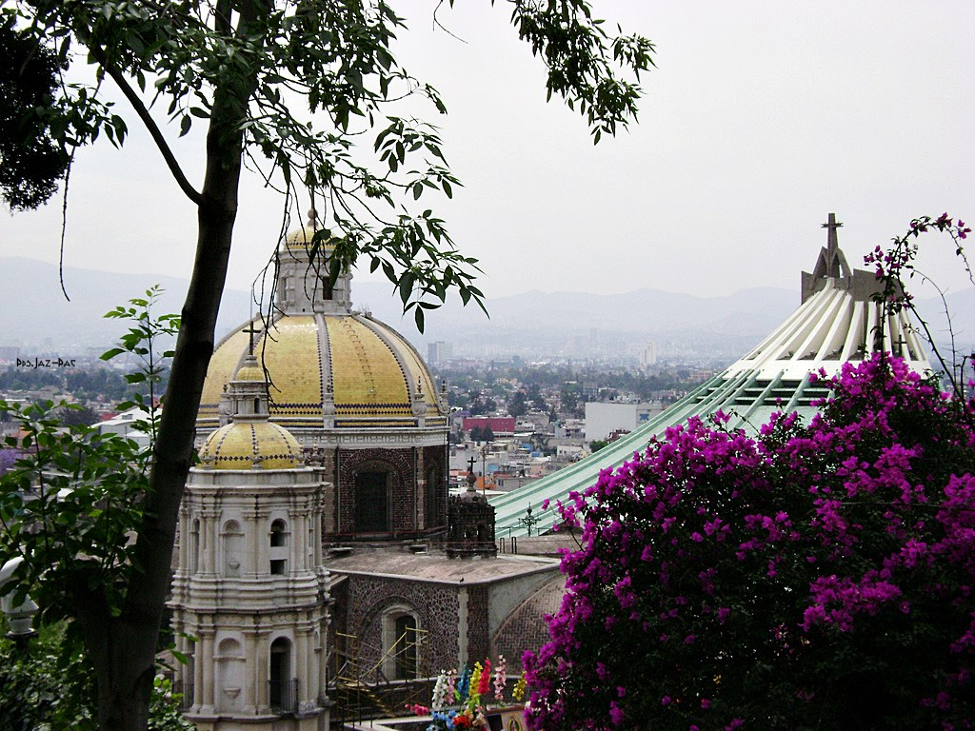
Basílica de Guadalupe
desde el Tepeyac

Slide 35
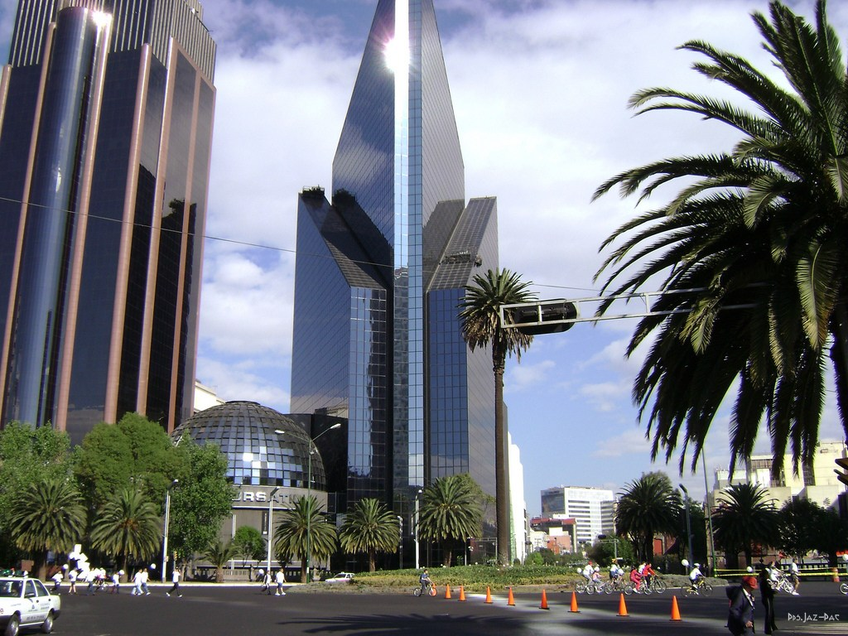
Bolsa Mexicana de Valores

Slide 36
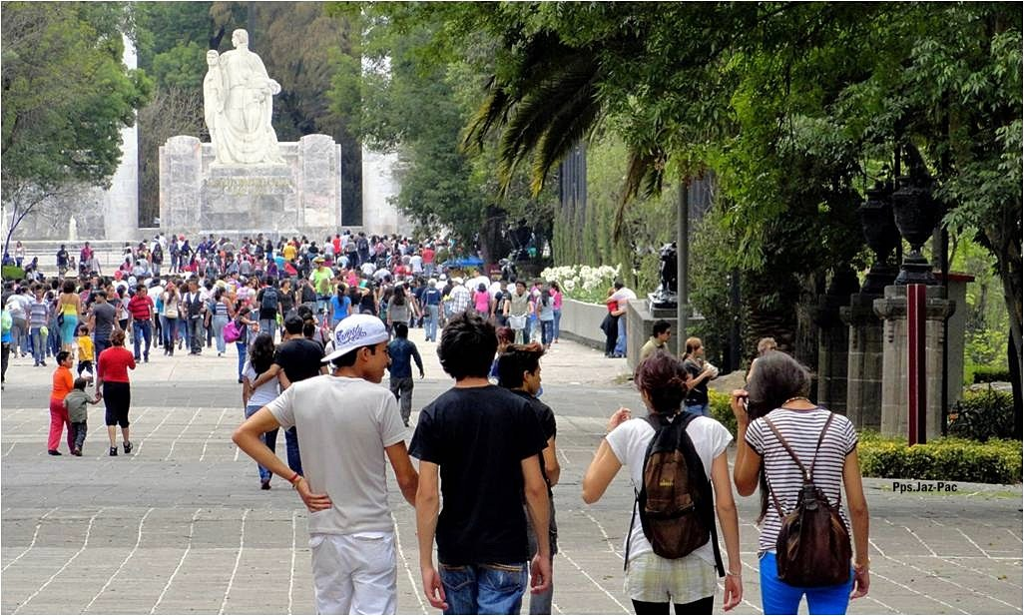
Bosque De Chapultepec

Slide 37
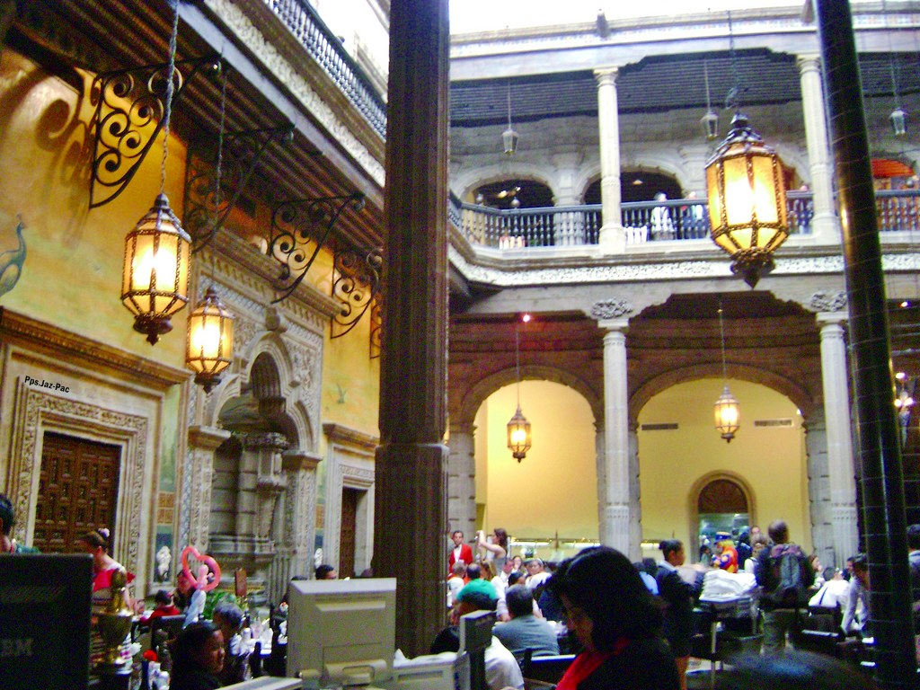
Casa De Los Azulejos

Slide 38
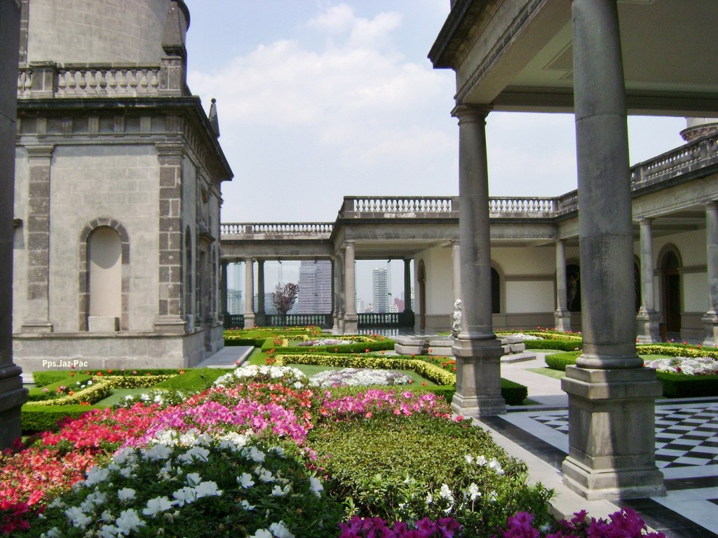
Chapultepec

Slide 39
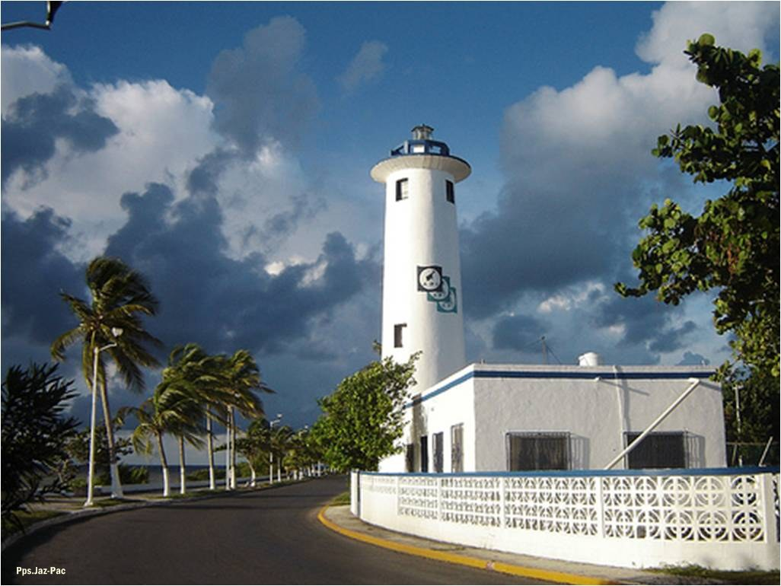
Chetumal Quintana Roo

Slide 40
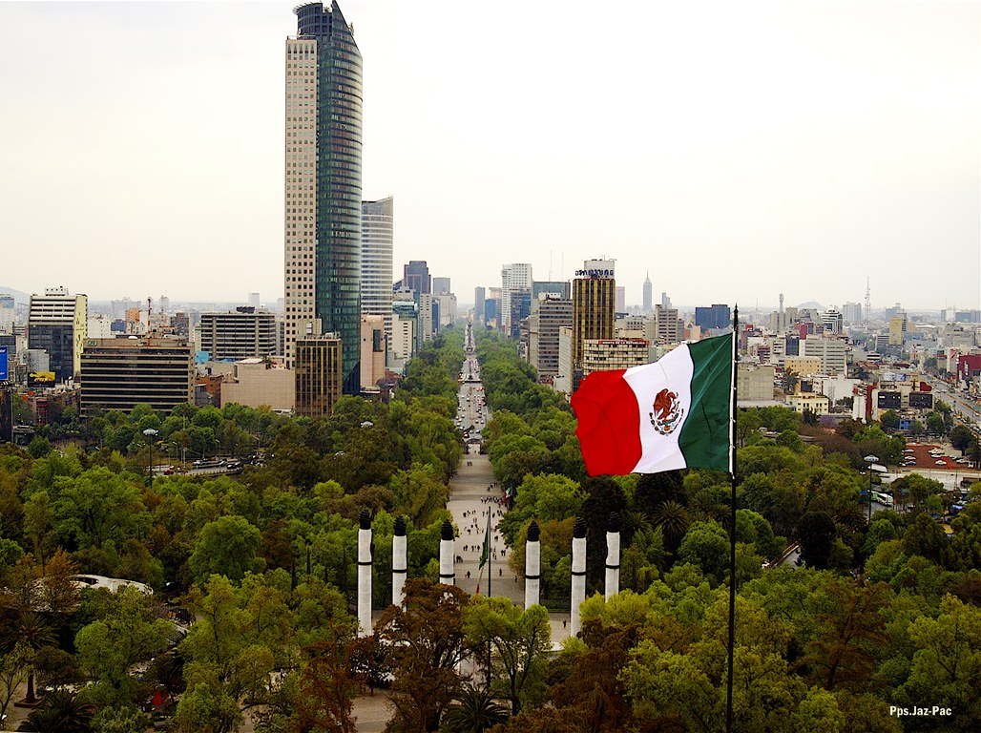
Ciudad De México

Slide 41
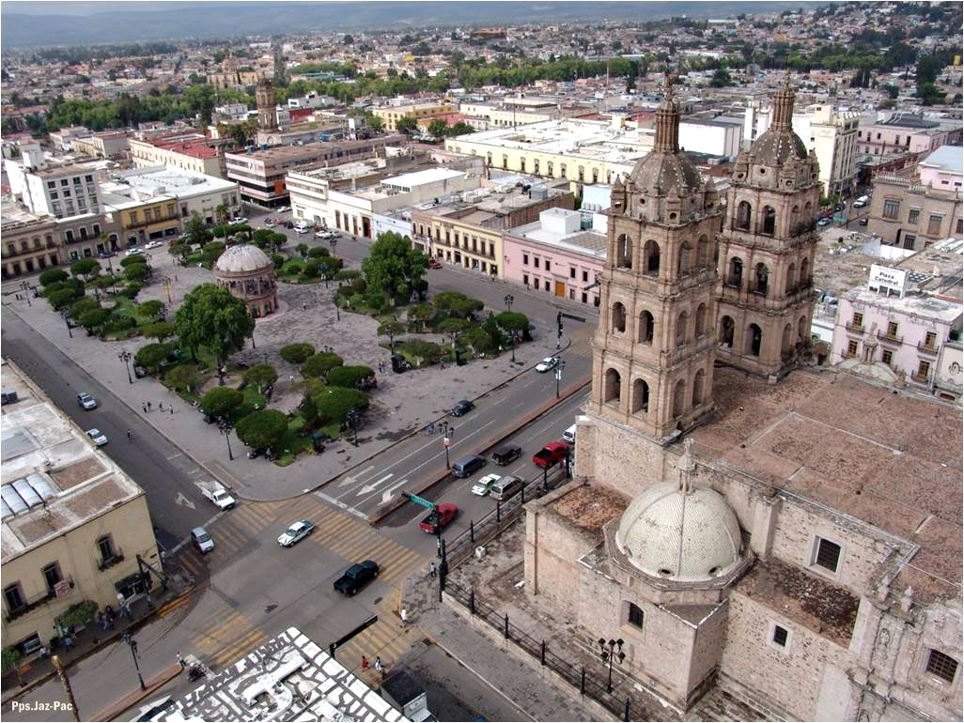
Durango

Slide 42
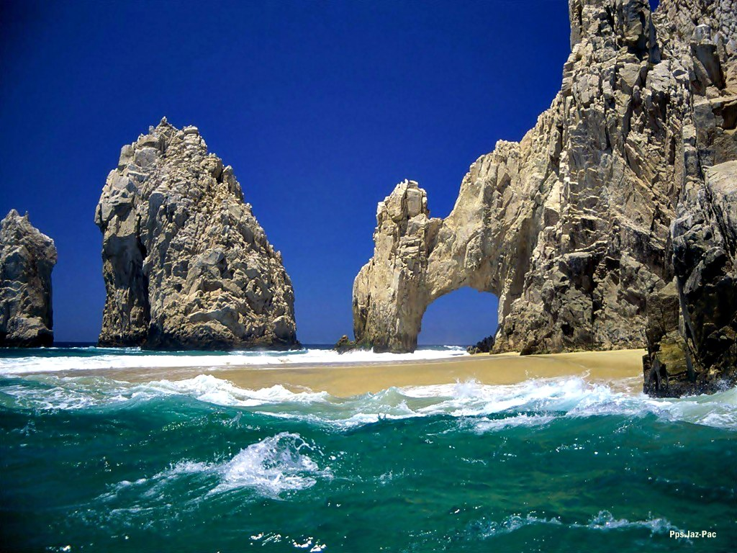
El Arco Cabo San Lucas

Slide 43
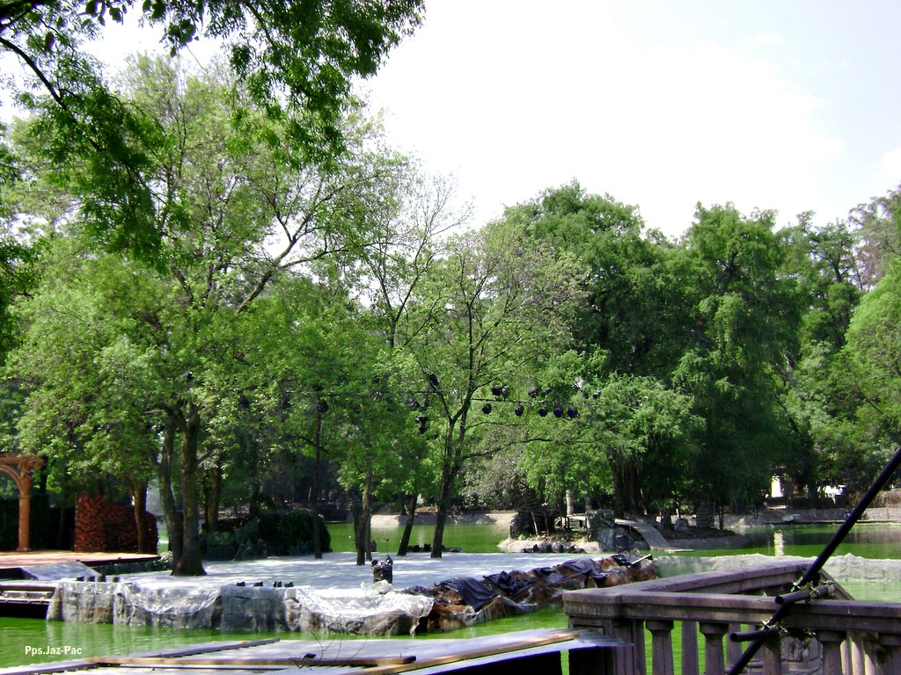
Escenario, Teatro & Laguna,
Bosque de Chapultepec

Slide 44
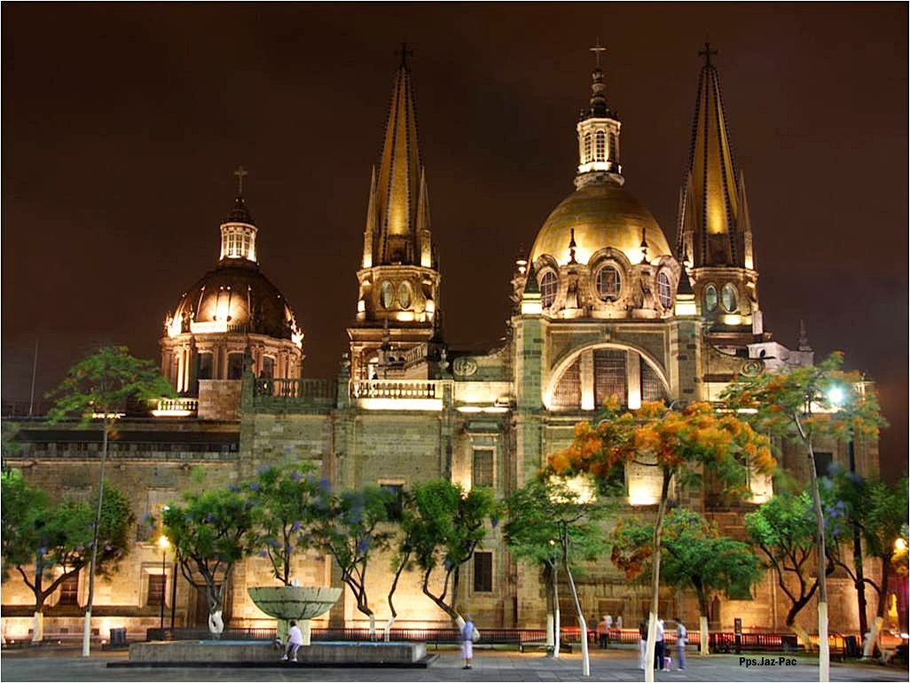
Guadalajara

Slide 45
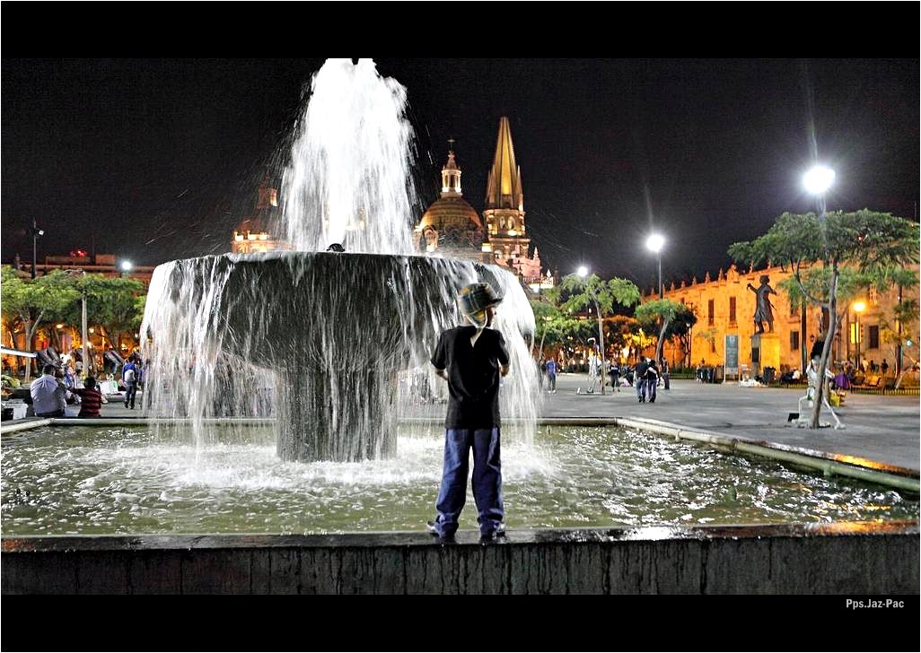
Guadalajara

Slide 46
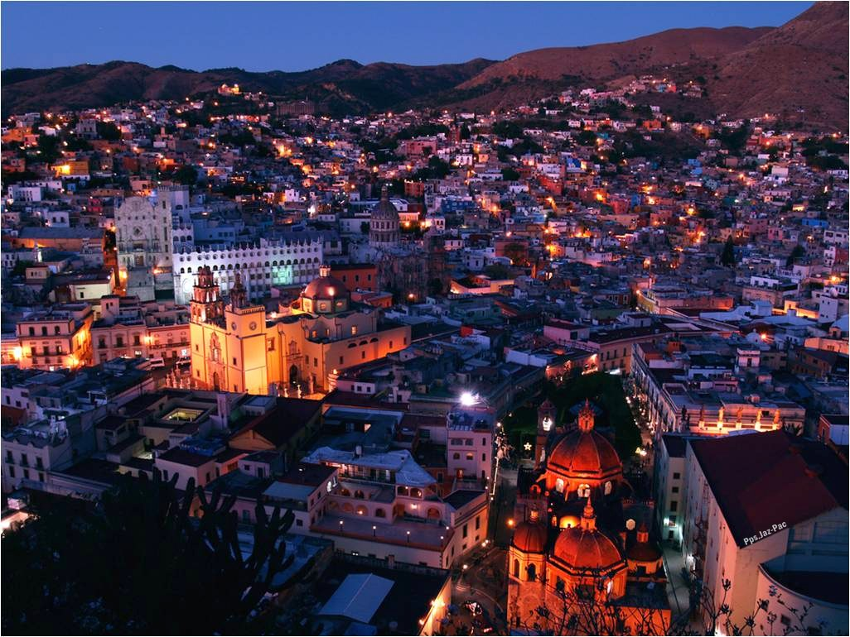
Guanajuato

Slide 47
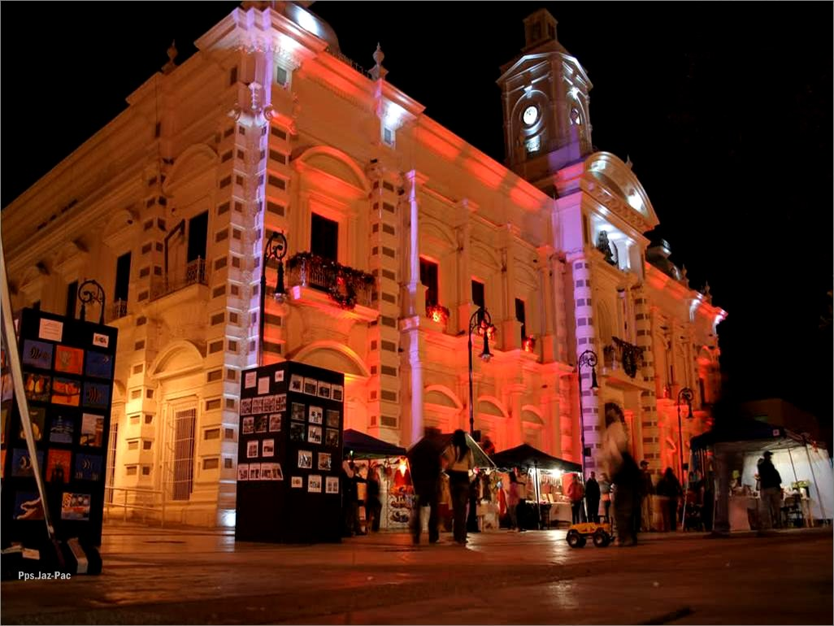
Hermosillo

Slide 48
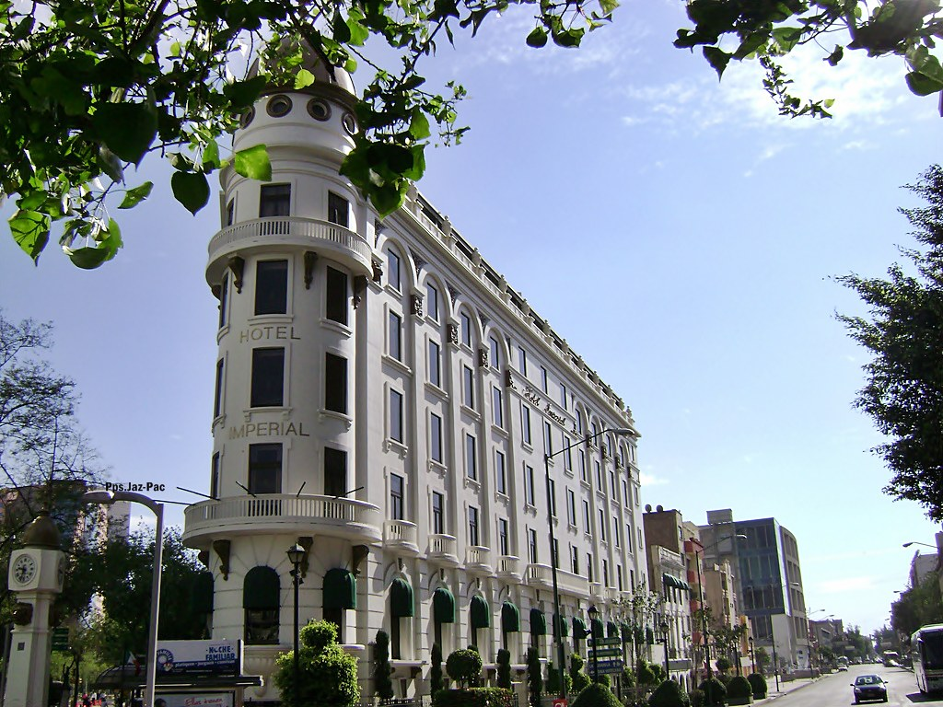
Hotel Imperial
Reforma

Slide 49
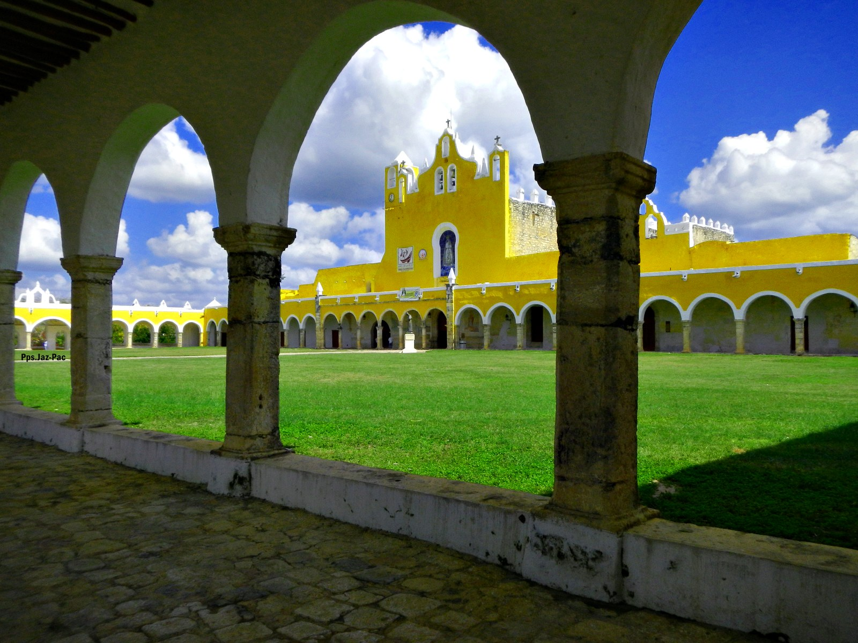
Izamal, Yucatán

Slide 50

Jardín

Slide 51

Manzanillo

Slide 52

Maqueta de Tenochtitlán & Palacio Nacional

Slide 53

Mazatlan

Slide 54

Merida Yucatan

Slide 55

México DF

Slide 56

Mexicas y Palacio Nacional

Slide 57

Baile Azteca

Slide 58

Baile Y Trajes Típicos

Slide 59


Slide 60


Slide 61

Michoacán

Slide 62

Oaxaca

Slide 63

Pachuca Hidalgo

Slide 64

Paseo de La Reforma,

Slide 65

Puebla

Slide 66

Puerto Peñasco

Slide 67

Sagrado Recinto de
Tepeyac, Guadalupe

Slide 68

Santuario de Guadalupe,

Slide 69

Veracruz

Slide 70

Reforma

Slide 71

Puebla

Slide 72

Sombreros Mexicanos

Slide 73

Tijuana

Slide 74

Trafico De México

Slide 75

Veracruz

Slide 76

Veracruz

Slide 77

Tamaulipas

Slide 78

Zona Rosa

Slide 79

Zona Rosa

Slide 80

Toluca

Slide 81

Laguna, Bosque de Chapultepec

Slide 82




Accede a la sección que desees desde aquí:
PPS Exclusivos
Dedicatorias | Fechas Especiales | Graciosos | Historia y arte | Lugares | Musicales
Naturaleza y Ciencias | Política | Reflexión | Religiosos | Románticos | Salud
Si deseas recibir pps periódicamente en tu correo electrónico subscríbete aquí:

